Slide 1
USO DE DISPOSITIVOS MÓVILES PARA EXPERIMENTACIÓN EN FÍSICA
M.J. Santos¹, C. Prieto², M.A. González³ , M.A. González⁴ ,
¹ Departamento de Física Aplicada, Universidad de Salamanca, España. ² Departamento de Física Fundamental, Universidad de Salamanca, España. ³ Departamento de Física de la Materia Condensada, Universidad de Valladolid, España. ⁴ Departamento de Física Aplicada, Universidad de Valladolid, España.
Notes:
Este trabajo es el resultado de una colaboración entre profesores de las Universidades de Valladolid y Salamanca.

Slide 2
Para empezar… Acelerómetro
Cinemática
Dinámica
Bachillerato
Física Básica Grados
Divulgación
Notes:
Justificar la elección en cuanto que fuerza o aceleración son de los primeros conceptos que se introducen en física, y los problemas que hay con su comprensión

Slide 3
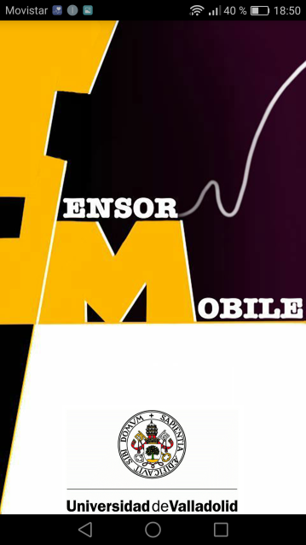
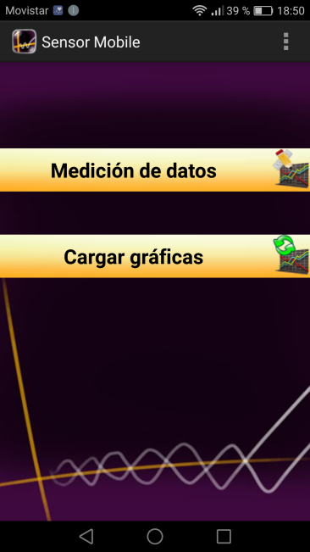
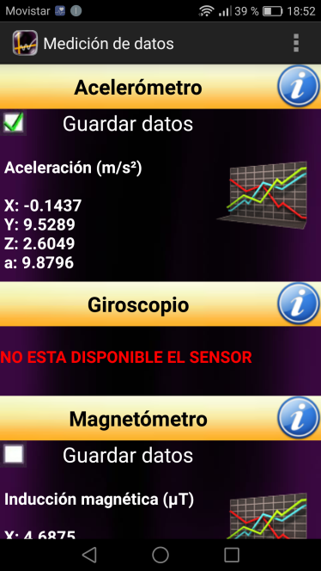
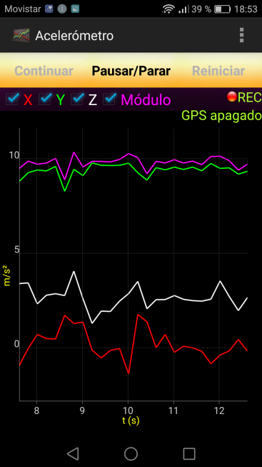
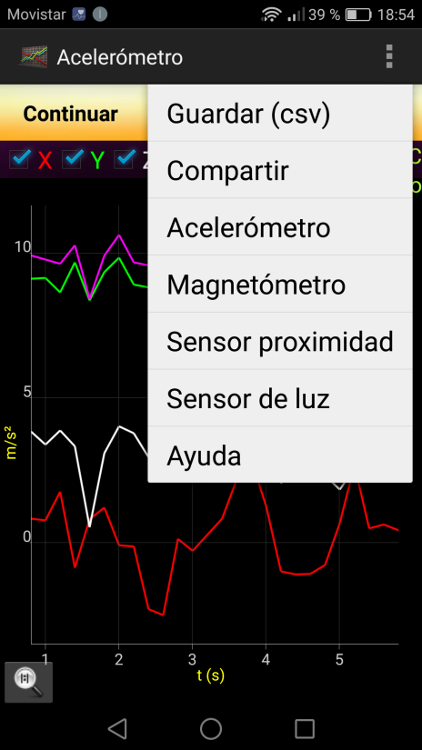
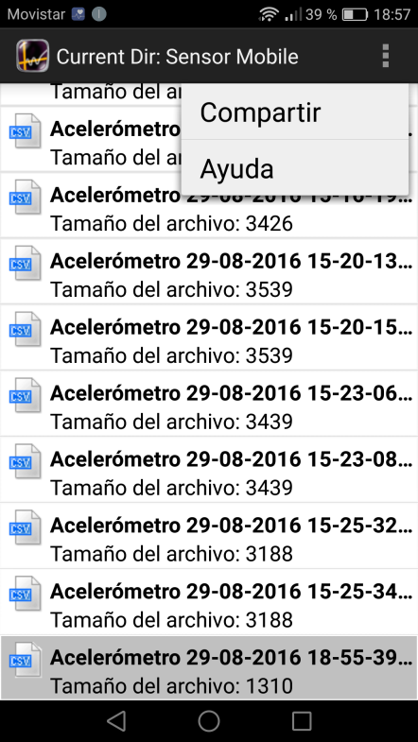
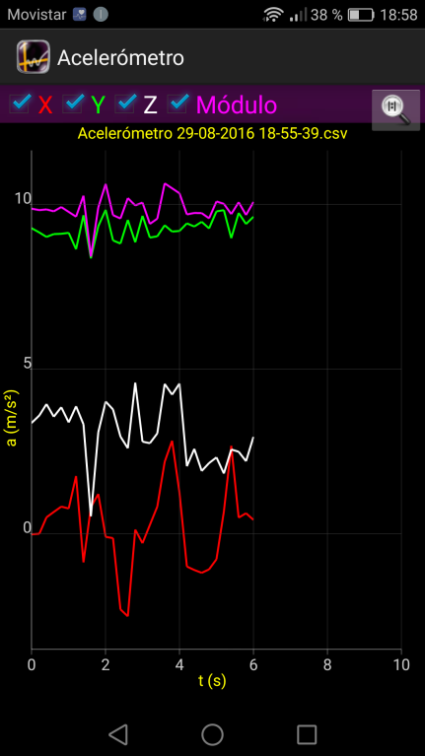
Clic
1º
2º
3º
4º
Clic
5º
6º
7º
8º
Notes:
Abrir Sesor Mobile y tocar la pantalla
Medición de datos: Acelerómetro. Clic en guardar datos y tocar la pantalla de la gráfica.
Empezar. Subir y bajar móvil, por ejemplo. Detener o Pausar.
A tiempo real podemos ver como se modifican las componentes de la aceleración y su módulo.
Opciones derecha arriba (cuadrado verticales) Guardar.
Volver a la pantalla de inicio. Cargar Gráficas.
Ficheros en formato csv. Se pueden compartir y enviar por correo electrónico. Se pueden abrir en Excel y guardar como tales. Fichero de datos para analizar.
Si se abren desde el teléfono vemos de nuevo las gráficas.

Slide 4
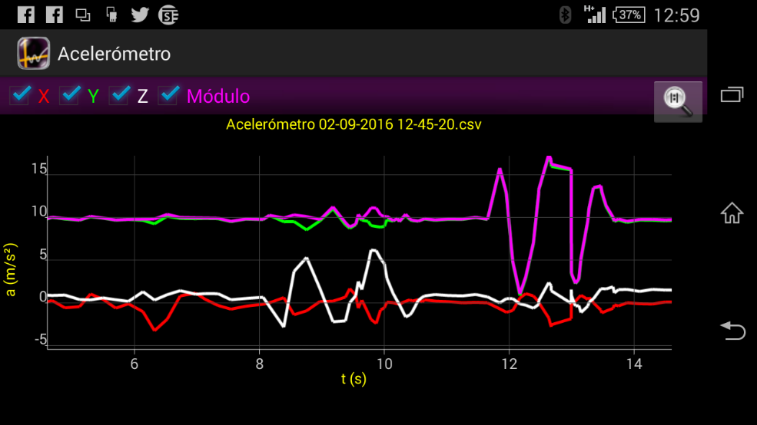
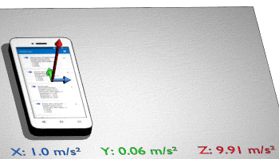
Identificar ejes coordenadas
Y
Identificar ejes X Y Z
X
Z
Notes:
Como indica la pantalla, la línea de color rosa representa el módulo de la aceleración (fuerza) medida en cada instante. Las líneas roja, verde y blanca corresponden, respectivamente, a los valores de aceleración según los ejes X, Y y Z.

Slide 5
Identificar ejes coordenadas
Y
Identificar ejes X Y Z
X
Z
Busca una superficie plana y coloca el móvil.
Notes:
Para ello no tenemos más que, dentro del acelerómetro, mover el móvil izquierda-derecha: cambia la componente X (roja).

Slide 6
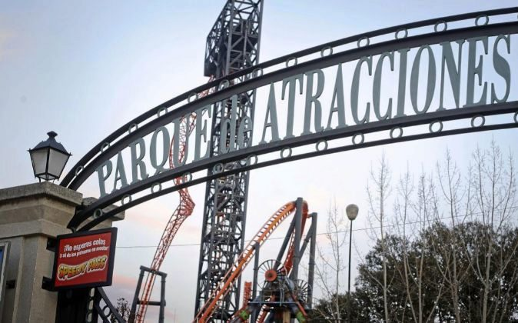

Slide 7
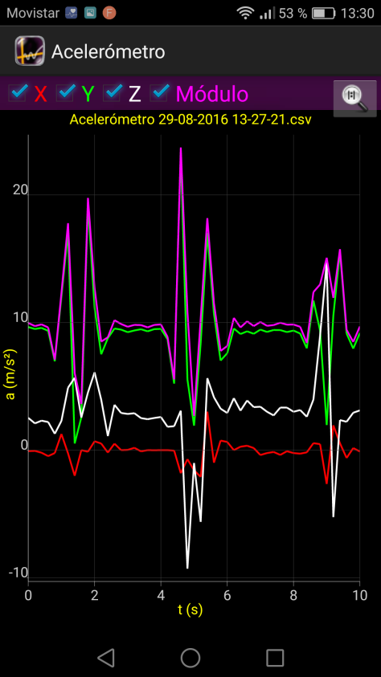
Ejemplo 1: !a saltar!
Se observa cómo cambia la aceleración al dar un salto
Interpretación de los puntos significativos:
g inicial
Notes:
Antes de iniciar la caída el módulo de la aceleración es próximo a 10 m/s² .

Slide 8
Ejemplo 1: !a saltar!
Se observa cómo cambia la aceleración al dar un salto
Interpretación de los puntos significativos:
g inicial
Impulso inicial: “dejar caer el móvil”
Notes:
Antes de iniciar la caída el módulo de la aceleración es próximo a 10 m/s² .

Slide 9
Ejemplo 1: !a saltar!
Se observa cómo cambia la aceleración al dar un salto
Interpretación de los puntos significativos:
g inicial
Impulso inicial: “dejar caer el móvil”
Salto hacia arriba: aumenta aceleración
Salto hacia abajo: disminuye aceleración
Notes:
Antes de iniciar la caída el módulo de la aceleración es próximo a 10 m/s² .

Slide 10
Ejemplo 1: !a saltar!
Se observa cómo cambia la aceleración al dar un salto
Interpretación de los puntos significativos:
g inicial
Impulso inicial: “dejar caer el móvil”
Salto hacia arriba: aumenta aceleración
Salto hacia abajo: disminuye aceleración
Notes:
Antes de iniciar la caída el módulo de la aceleración es próximo a 10 m/s² .

Slide 11
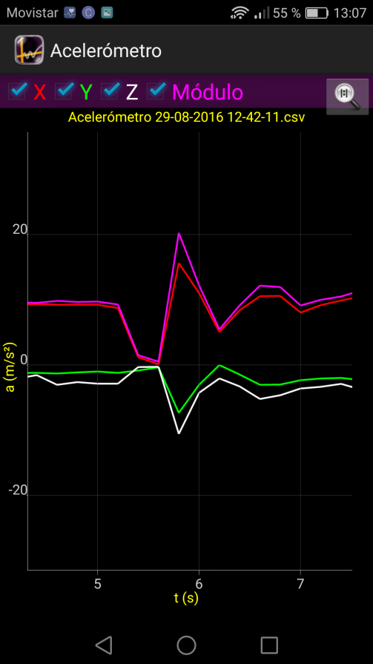
Ejemplo 2: !móvil en caída libre!!!
Se deja caer libremente (…o casi) un móvil metido en una bolsa de plástico.
Interpretación de los puntos significativos:
g inicial
Notes:
El inicio de la caída supone un brusco descenso del módulo de la aceleración, que durante un corto tiempo llega a valer prácticamente cero.
La extensión total de la cuerda provoca sobre el teléfono una fuerza brusca que incrementa la lectura del acelerómetro a valores de prácticamente 20 m/s² para volver con alguna oscilación al valor de partida.

Slide 12
Ejemplo 2: !móvil en caída libre!!!
Se deja caer libremente (…o casi) un móvil metido en una bolsa de plástico.
Interpretación de los puntos significativos:
g inicial
Brusca caída de la aceleración, hasta que llega a prácticamente cero.
Notes:
El inicio de la caída supone un brusco descenso del módulo de la aceleración, que durante un corto tiempo llega a valer prácticamente cero.
La extensión total de la cuerda provoca sobre el teléfono una fuerza brusca que incrementa la lectura del acelerómetro a valores de prácticamente 20 m/s² para volver con alguna oscilación al valor de partida.

Slide 13
Ejemplo 2: !móvil en caída libre!!!
Se deja caer libremente (…o casi) un móvil metido en una bolsa de plástico.
Interpretación de los puntos significativos:
g inicial
Brusca caída de la aceleración, hasta que llega a prácticamente cero.
La extensión total de la cuerda provoca sobre el teléfono una fuerza brusca que incrementa la lectura del acelerómetro a valores de prácticamente 20 m/s²
Notes:
El inicio de la caída supone un brusco descenso del módulo de la aceleración, que durante un corto tiempo llega a valer prácticamente cero.
La extensión total de la cuerda provoca sobre el teléfono una fuerza brusca que incrementa la lectura del acelerómetro a valores de prácticamente 20 m/s² para volver con alguna oscilación al valor de partida.

Slide 14
Ejemplo 2: !móvil en caída libre!!!
Se deja caer libremente (…o casi) un móvil metido en una bolsa de plástico.
Interpretación de los puntos significativos:
g inicial
Brusca caída de la aceleración, hasta que llega a prácticamente cero.
La extensión total de la cuerda provoca sobre el teléfono una fuerza brusca que incrementa la lectura del acelerómetro a valores de prácticamente 20 m/s²
para volver con alguna oscilación al valor de partida.
Notes:
El inicio de la caída supone un brusco descenso del módulo de la aceleración, que durante un corto tiempo llega a valer prácticamente cero.
La extensión total de la cuerda provoca sobre el teléfono una fuerza brusca que incrementa la lectura del acelerómetro a valores de prácticamente 20 m/s² para volver con alguna oscilación al valor de partida.

Slide 15
Ejemplo 2: !móvil en caída libre!!!
Se deja caer libremente (…o casi) un móvil metido en una bolsa de plástico.
Interpretación de los puntos significativos:
g inicial
Brusca caída de la aceleración, hasta que llega a prácticamente cero.
La extensión total de la cuerda provoca sobre el teléfono una fuerza brusca que incrementa la lectura del acelerómetro a valores de prácticamente 20 m/s²
para volver con alguna oscilación al valor de partida.
Notes:
El inicio de la caída supone un brusco descenso del módulo de la aceleración, que durante un corto tiempo llega a valer prácticamente cero.
La extensión total de la cuerda provoca sobre el teléfono una fuerza brusca que incrementa la lectura del acelerómetro a valores de prácticamente 20 m/s² para volver con alguna oscilación al valor de partida.

Slide 16
¿En qué atracciones se puede usar?
Insertar enlace a video de la lanzadera
https://drive.google.com/drive/folders/1byRhSIMLhkmYpoS6wsNhXjcwhCoPgcEP
Lanzadera: para medir la aceleración en la caída vertical

Slide 17
Ejemplo 3: subiendo en ascensor
¿Cómo afecta el movimiento del ascensor a la aceleración?
Si cuando el ascensor acelera dejamos caer el móvil ¿qué aceleración experimenta en el momento de soltarlo?
Hay que tomar los datos
¿Cómo se tratan los datos en Excel?
Rosalía Boixadera, Sergio M. Sanjurjo

Slide 18
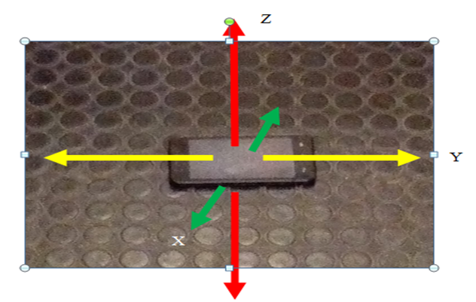
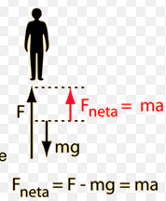
Ejemplo 3: subiendo en ascensor
Esquema de la experiencia.

Slide 19
Ejemplo 3: subiendo en ascensor
Aceleración y tratamiento de datos
1- Suavizar los datos con media móvil
2-Modificar frecuencias
3- $a=a_{z}−9,8$

Slide 20
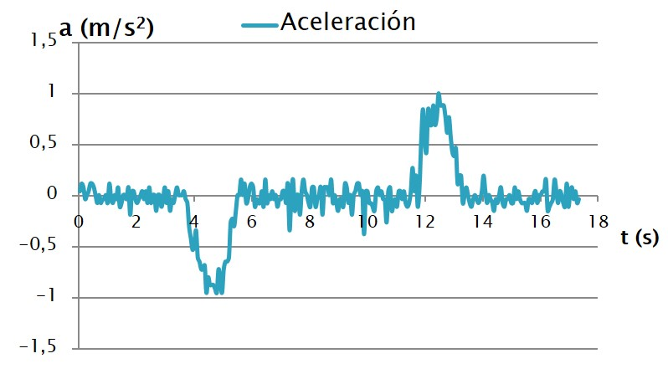
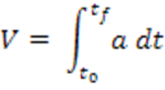
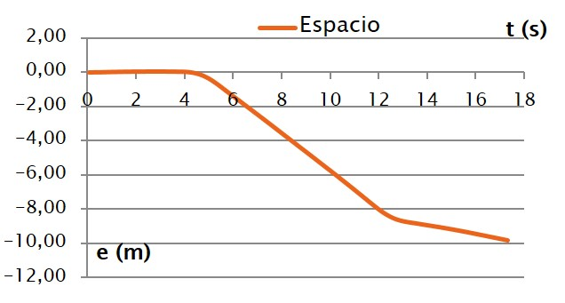
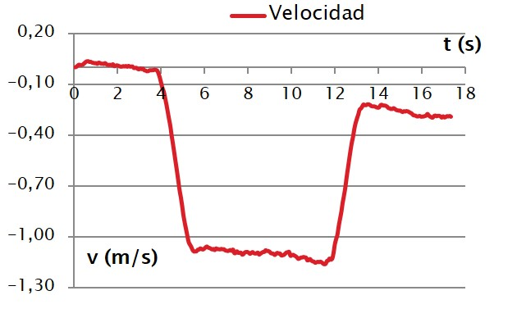
Ejemplo 3: subiendo en ascensor
Aceleración, velocidad y espacio recorrido
4-Programar (p. ej. en Excel) el cálculo de la velocidad por diferencias finitas:
$a_{n}=(v_{n+1}−v_{n})/$ $(t_{n+1}−t_{n})$
$$→ v_{n+1}=v_{n}+a_{n}(t_{n+1}−t_{n})$$
Notes:
Experiencias bachillerato de excelencia
IES Diego de Praves. Valladolid
Midiendo la variación de la aceleración durante el funcionamiento de un ascensor se determinan (mediante integración) la velocidad del mismo y el espacio recorrido en cada tiempo. En la figura se muestran los resultados del trabajo realizado por estudiantes de bachillerato
20

Slide 21
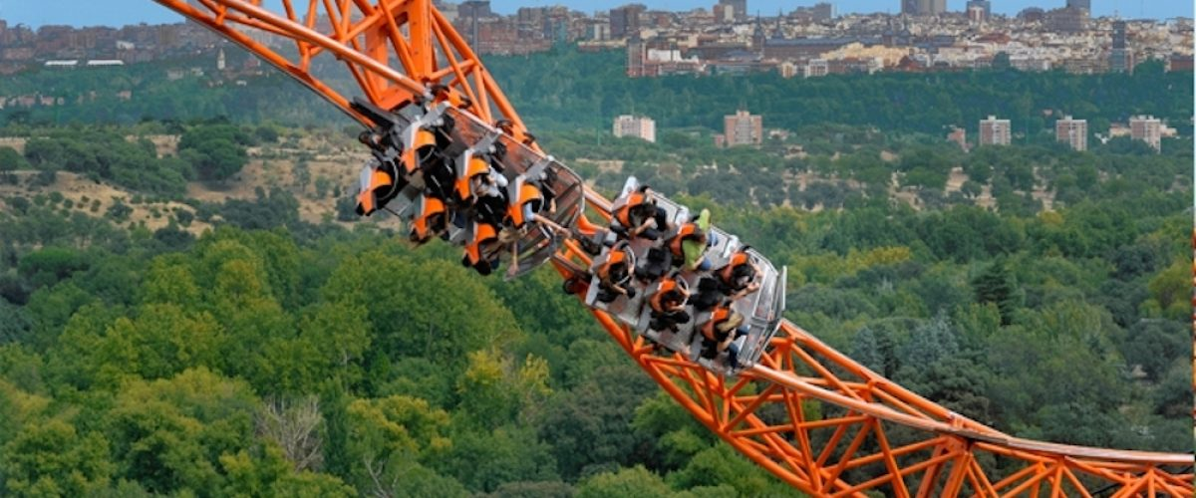
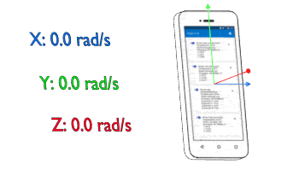
Ejemplo 4: combinación de acelerómetro y giróscopo
El acelerómetro y el giróscopo se pueden usar combinados en atracciones como las camas elásticas, donde además de saltos se pueden hacer giros y también en la tarántula.
Notes:
Combinación de acelerómetro y giróscopo en los saltos acrobáticos sobre cama elástica
En este ejemplo se pone de manifiesto cómo el estudiante puede analizar los aspectos físicos de cualquier situación, incluso de carácter festivo.
Aprovechando su visita a un parque de atracciones con camas elásticas para realizar saltos acrobáticos, el alumno fijó el móvil a su cuerpo y conectó la medida del acelerómetro y del giróscopo en Sensor Mobile mientras realizaba distintos tipos de saltos.
La figura de la izquierda se muestra el escenario en que se realizó la experiencia, con el comentario introductorio sobre el propósito de la misma.
En la figura de la derecha se muestran los resultados obtenidos para aceleración y velocidad angular en sus saltos verticales o volteretas

Slide 22
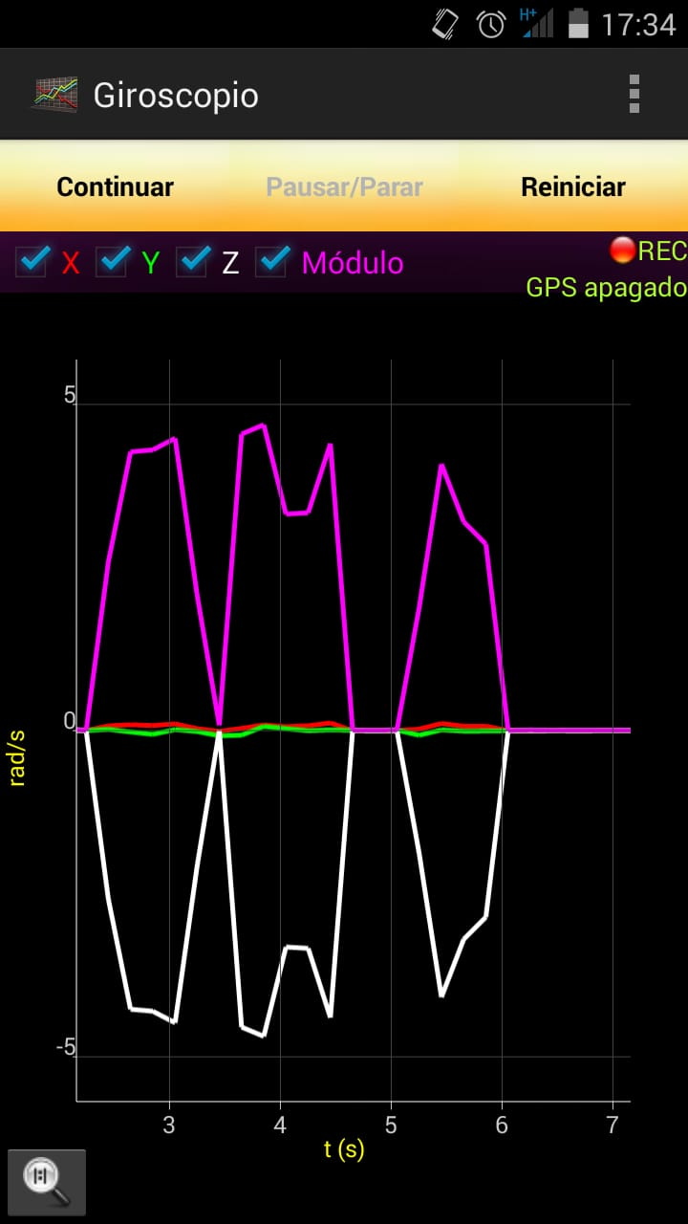
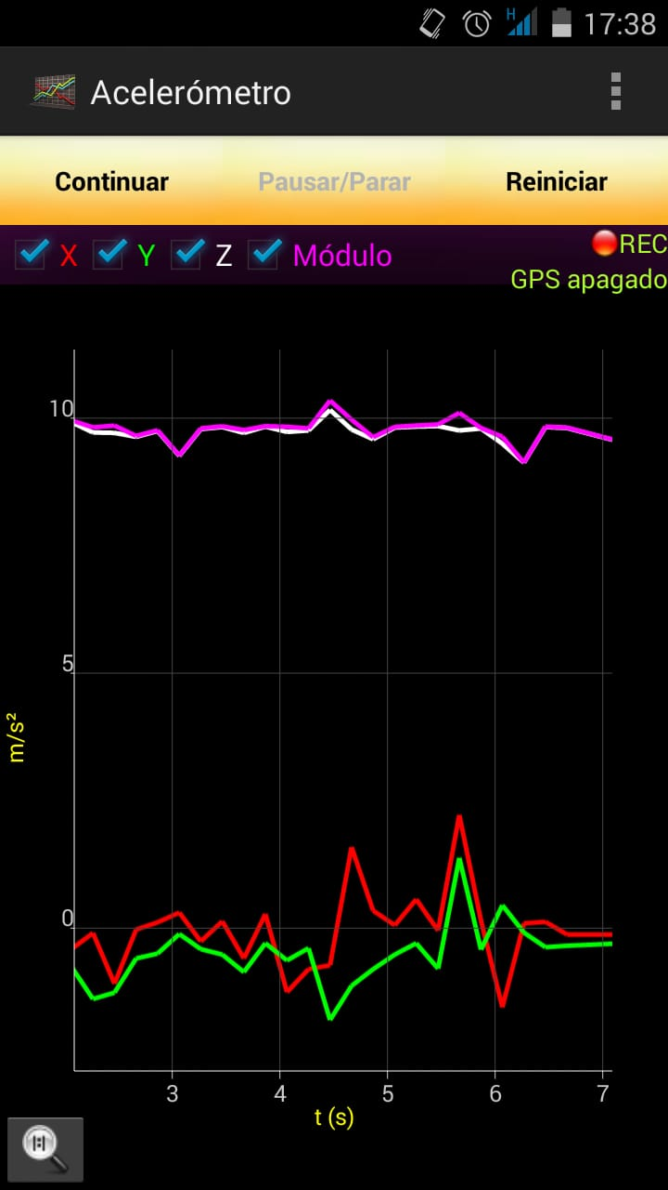
Ejemplo 4: combinación de acelerómetro y giróscopo
Notes:
Combinación de acelerómetro y giróscopo en los saltos acrobáticos sobre cama elástica
En este ejemplo se pone de manifiesto cómo el estudiante puede analizar los aspectos físicos de cualquier situación, incluso de carácter festivo.
Aprovechando su visita a un parque de atracciones con camas elásticas para realizar saltos acrobáticos, el alumno fijó el móvil a su cuerpo y conectó la medida del acelerómetro y del giróscopo en Sensor Mobile mientras realizaba distintos tipos de saltos.
La figura de la izquierda se muestra el escenario en que se realizó la experiencia, con el comentario introductorio sobre el propósito de la misma.
En la figura de la derecha se muestran los resultados obtenidos para aceleración y velocidad angular en sus saltos verticales o volteretas

Slide 23
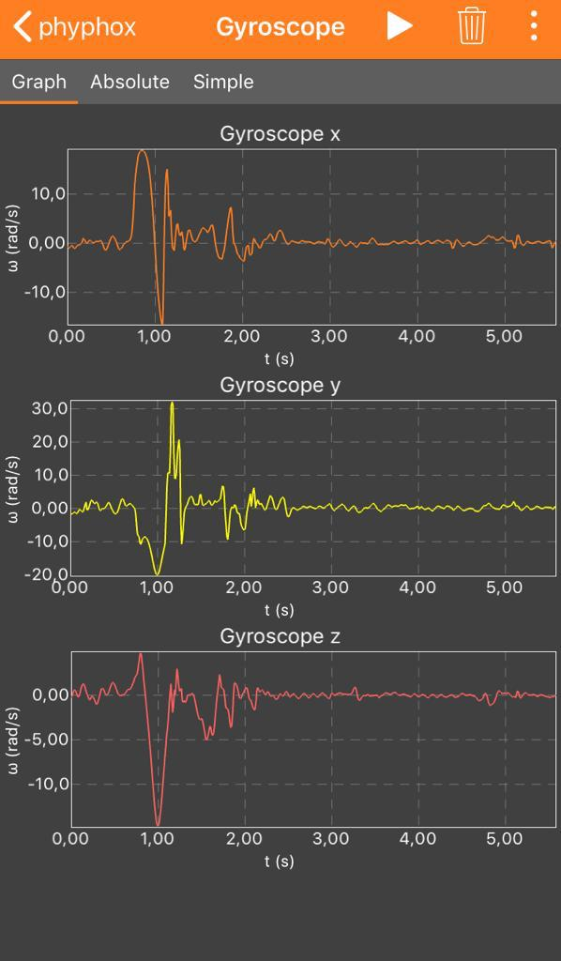
Ejemplo 4: combinación de acelerómetro y giróscopo
Notes:
Combinación de acelerómetro y giróscopo en los saltos acrobáticos sobre cama elástica
En este ejemplo se pone de manifiesto cómo el estudiante puede analizar los aspectos físicos de cualquier situación, incluso de carácter festivo.
Aprovechando su visita a un parque de atracciones con camas elásticas para realizar saltos acrobáticos, el alumno fijó el móvil a su cuerpo y conectó la medida del acelerómetro y del giróscopo en Sensor Mobile mientras realizaba distintos tipos de saltos.
La figura de la izquierda se muestra el escenario en que se realizó la experiencia, con el comentario introductorio sobre el propósito de la misma.
En la figura de la derecha se muestran los resultados obtenidos para aceleración y velocidad angular en sus saltos verticales o volteretas

Slide 24
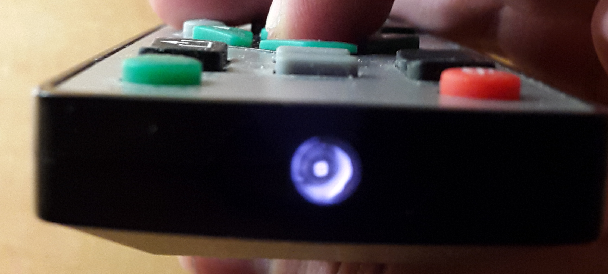
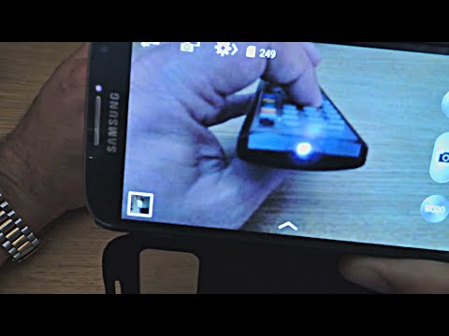
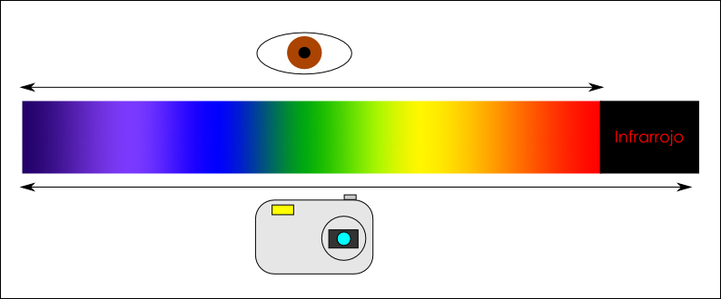
Ejemplo 5: ¿detectando radiación invisible?
Ejemplo 6: detectando radiación invisible
Al pulsar un mando a distancia y mirar directamente hacia él, no se aprecia ninguna luz (el ojo humano desnudo no puede apreciar la luz infrarroja).
Se vuelve a hacer lo mismo, pero ahora se mira a través de la cámara del móvil. En este caso se puede “ver” la luz infrarroja que emite el mando a distancia al pulsar el botón.
CONCLUSIÓN:
La cámara del móvil detecta la luz IR
Cuestión:
¿Cómo cambia si la pila del mando está baja?
Diana Rollón Bonis
Jon Zurutuza García

Slide 25
Espectro electromagnético

Slide 26
El infrarrojo en la vida cotidiana
En los mandos a distancia: no interfiere con las ondas de la televisión (entre 10⁴ m y 10⁻² m).
Parrillas de rayos infrarrojos.
Aparatos militares basadas en la detección del enemigo en la oscuridad (convertidor de imagen).
Los cuerpos calientes emiten radiación IR.

Slide 27
Medida de distancias y alturas: smartmeasure
¿Qué hace?
¿Cómo funciona?
Calibración
Muy importante: la cámara debe estar siempre a la altura que se le haya configurado, tanto cuando se enfoca arriba, como cuando se enfoca abajo

Slide 28
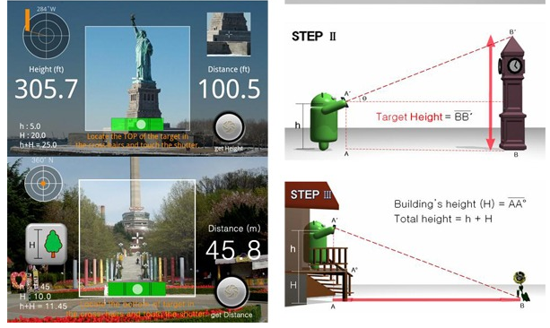
¿En qué atracciones se puede usar?
En cualquier situación, para medir distancias o alturas

Slide 29
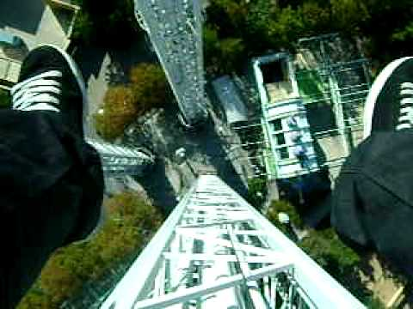
¿En qué atracciones se puede usar?
En la lanzadera: Medir distancias
Cuando estés en el punto de máxima altura, en la espera para la caída, mide la distancia al suelo.

Slide 30
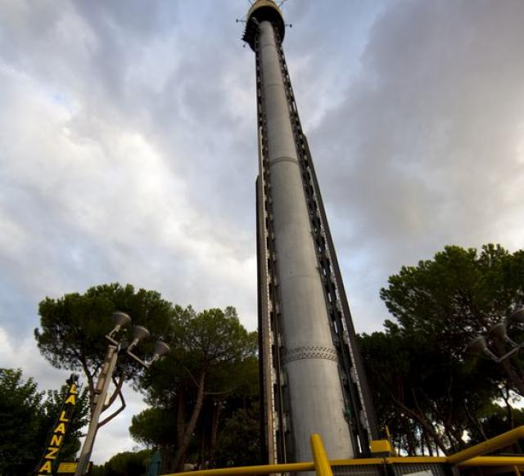
¿En qué atracciones se puede usar?
En la Lanzadera: Medir alturas.
Desde la base de la Lanzadera medir la altura que hay desde la base hasta el punto máximo de altura.
¡¡Compara que la altura al punto máximo obtenida es igual a la distancia cuando te encuentras en el punto cumbre de la lanzadera!!

Slide 31
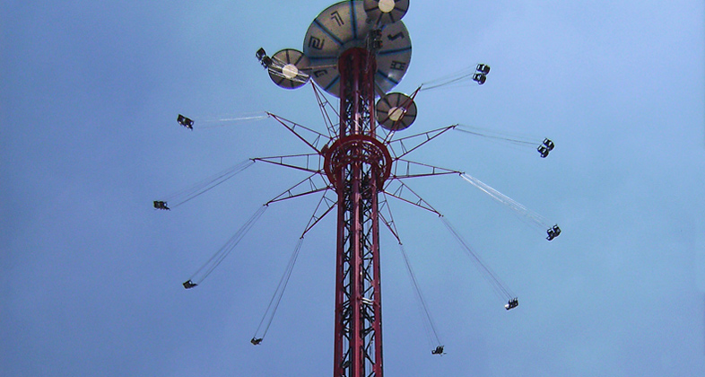
¿En qué atracciones se puede usar?
En el Star flyer: Determinar el radio de giro.
Cuando estés sobre el columpio en marcha mide la distancia que hay desde tu sitio hasta el centro (radio de giro).
Comprobar que el ángulo de giro no depende del peso, ya que si realizáis la medida varios compañeros el radio de giro obtenido es el mismo.

Slide 32
¿En qué atracciones se puede usar?
Utilizando la medida de altura ¿Cuántos metros más mide el punto cumbre de la lanzadera que el de la tarántula?

Slide 33
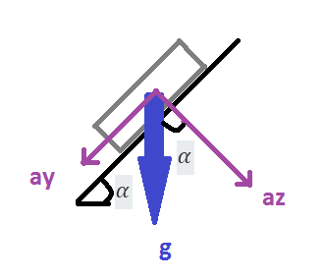
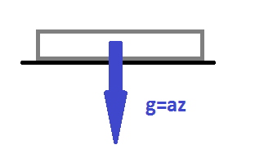
Medida de inclinaciones con el acelerómetro
Identificar la lectura del acelerómetro con las componentes de la aceleración
¿Cuál es la relación entre el ángulo y esas componentes?
$$tgα=\frac{a_{y}}{a_{z}}$$

Slide 34
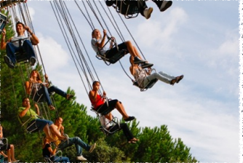
Medida de inclinaciones con el acelerómetro: las cuerdas
Aplicación en la atracción de las cuerdas.
Poner el móvil en el bolsillo de forma vertical.
Guardar datos durante el funcionamiento de la atracción.

Slide 35
Conclusiones: Pros
La utilización de los sensores de los teléfonos móviles en combinación con aplicaciones diseñadas específicamente para la docencia permite al profesor disponer a muy bajo coste de un amplio conjunto de experiencias que pueden ser realizadas dentro o fuera del laboratorio
Los alumnos trabajan con sus dispositivos móviles, una herramienta que dominan y que les permite conectar la ciencia que se aprende en el aula con los fenómenos en su entorno cotidiano.
El uso de Sensor Mobile, aplicación desarrollada con fines específicamente docentes, ha resultado intuitiva para los estudiantes y ha proporcionado unas prestaciones muy elevadas.

Slide 36
Conclusiones: Pros
Los trabajos realizados por los estudiantes han puesto de manifiesto su implicación en el estudio de la materia, el incremento del grado de madurez al enfrentarse a la comprensión de fenómenos físicos en situaciones no preparadas en un laboratorio, la adquisición de habilidades para el análisis y tratamiento de los datos obtenidos y para la interpretación de los resultados.
En definitiva, consideramos que este tipo de experiencias aporta grandes ventajas facilitando el aprendizaje de la física.
Con un abanico grande de posibilidades limitadas únicamente por los conocimientos y la imaginación de los usuarios.

Slide 37
Conclusiones: Contras
Bajo coste: viaje al parque, entrada, que los alumnos dispongan de móvil.
Puede hacerse en un parque local.
El tratamiento de datos puede ser complejo (explicaciones adicionales).
Coordinación interdepartamental.
Puede no resultar tan intuitiva a todos los estudiantes.
Sesiones extraordinarias.
Fallos tecnológicos.

